Slide 1



Análise e Desenvolvimento de Sistemas
Desenvolvimento de Aplicação Web Front-End - Turma 5
Aline Azedias de Souza
Lucas Gabriel Duarte Enis
Talysson Moraes Lourenço de Oliveira
Tiago Henrique Oliveira Souza
Vinícius Nogueira do Prado

Slide 2


Contexto da abordagem
Após uma análise de mercado e pesquisas aprofundadas sobre o assunto, constatamos que pequenas empresas e empreendedores iniciantes enfrentam
dificuldades significativas na gestão de suas movimentações financeiras.
A falta de clareza e controle, pode resultar em problemas financeiros e até mesmo no encerramento das atividades.
Essa lacuna evidencia a necessidade sistema de gerenciamento financeiro simples e eficaz, que proporcione clareza sobre a situação financeira da empresa e facilite a tomada de decisões importantes.

Slide 3




Principais problemas
Falta de conhecimento financeiro
Falta de clareza nas movimentações financeiras
Dificuldade em gerir as finanças do dia a dia
Dificuldade em se planejar de acordo com as despesas
Plataformas do mercado muito complexas e usabilidade dificultada

Slide 4

Público Alvo
Baseado em nossa pesquisa, aprofundamos e constatamos que o público-alvo dessa solução é majoritariamente representado por:
Empreendedores iniciantes e microempresários
MEI (Microempreendedor Individual)
ME (Microempresa).
Com um capital inicial de R$1.000 a R$10.000.

Slide 5
Requisitos para o desenvolvimento
Principais requisitos funcionais:
O site deve conter um painel de compromissos diários (RF-018)
O site deve conter a capacidade de registrar e controlar contas pagar e a receber, com recursos de categorização e controle de prazos de recebimento.(RF-009)
O site deve ter uma página mostrando quais gastos fixos foram quitados e quais estão pendentes. (RF-012)
O site deve conter a capacidade de monitorar o fluxo de caixa da empresa, incluindo o registro de receitas, despesas e saldos bancários.(RF-006)
O site deve conter um gráfico de monitoramento de despesas por categoria.(RF-005)
O site deve mostrar qual parte da renda líquida está livre para reinvestimentos.(RF-007)

Slide 6
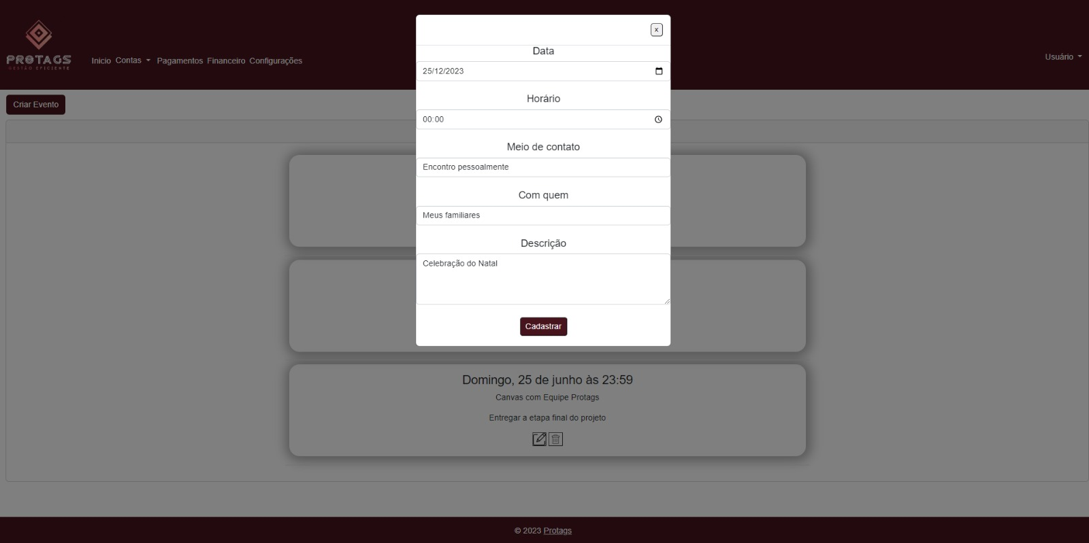
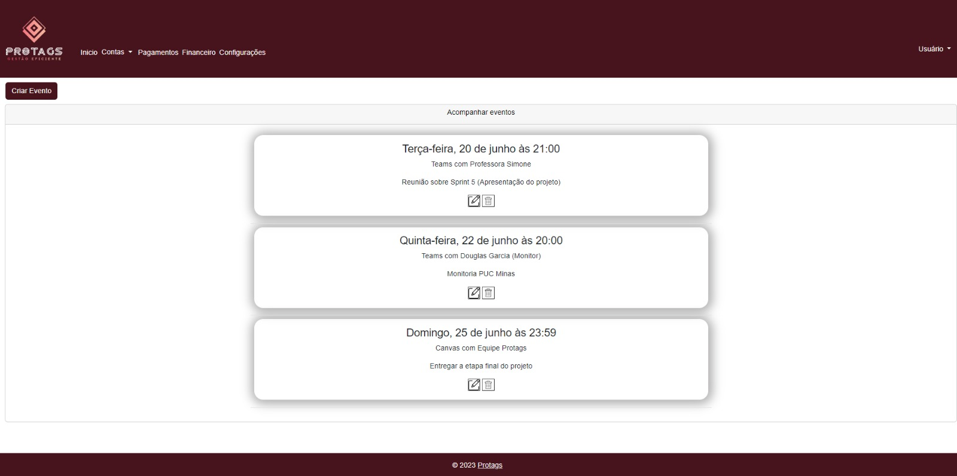
Solução implementada
Requisito: Permitir gerenciar compromissos com facilidade
Após o registro, os compromissos são exibidos automaticamente na tela por ordem de prioridade definidos por Data. Exemplo:
Ao clicar em “Criar Evento” é possível preencher as informações essenciais para registrar o compromisso

Slide 7
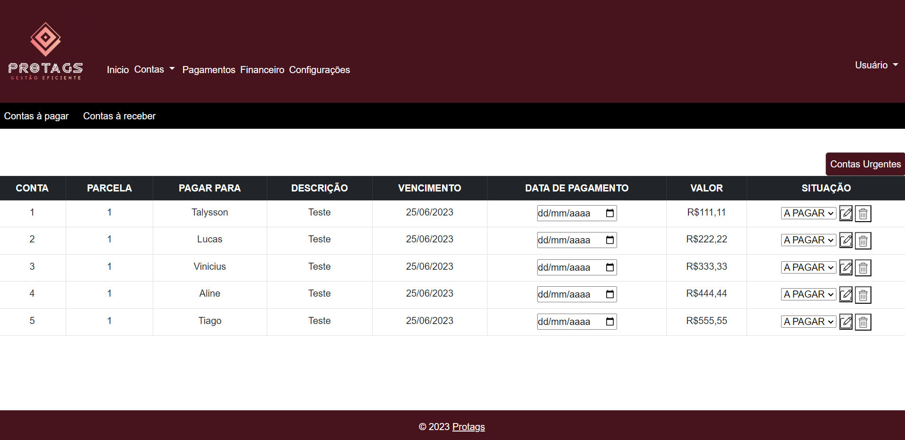
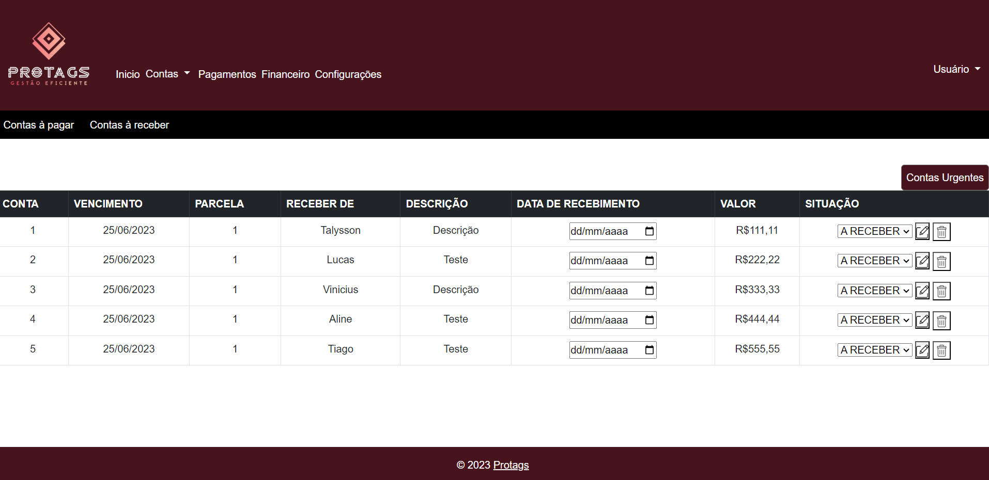
Solução implementada
O site deve ter uma página mostrando quais gastos fixos foram quitados e quais estão pendentes/ O site deve conter a capacidade de registrar e controlar contas a receber, com recursos de categorização e controle de prazos de recebimento /
Ambas as telas exibem as contas cadastradas no sistema com diferença entre Contas a Receber / Contas Recebidas / Contas a Pagar / Contas Pagas.
Ao acessar a página Pagamentos, os dados são exibidos em sequência de cadastramento em forma de tabela, de acordo com as contas cadastradas na tela “contas”.

Slide 8
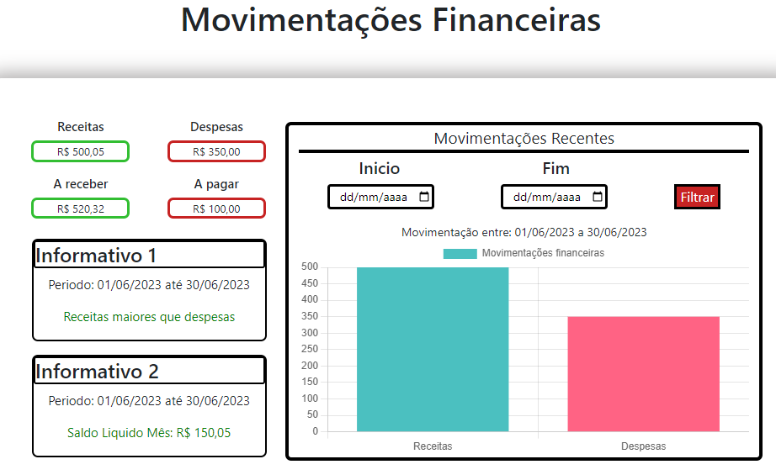
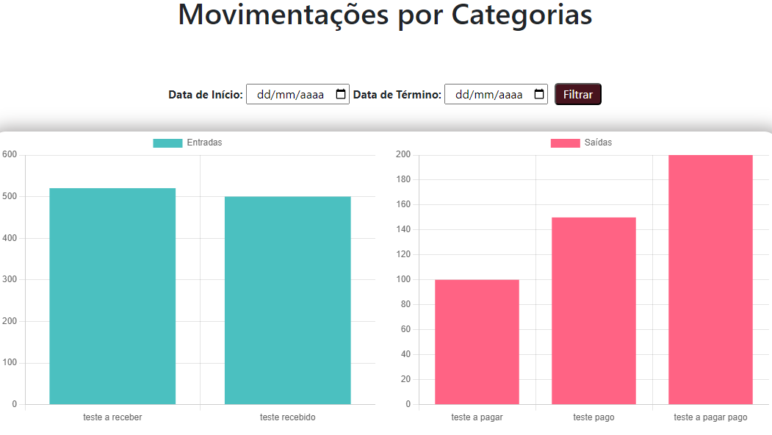
Solução implementada
Requisito: Informações do fluxo de caixa / Gráficos de Fluxo de Caixa e Categorias
Ambos os gráficos atualizam de acordo com as contas cadastradas, além de possuir um filtro de datas
Ao acessar a página financeiro, os dados atualizam em seus devidos campos, de acordo com as contas cadastradas em “contas”.

Slide 9
Conclusão
Pontos Positivos
Desenvolvimento de um sistema do zero, com liberdade e apoio.
Colocar em pratica todo aprendizado dos micro-fundamentos.
Ter uma experiência de trabalho em equipe com pessoas novas.
Desafios
Planejamento, organização e comunicação durante o projeto.
Ter uma experiência de trabalho em equipe com pessoas novas.
Aprendizagem
Desenvolvimento Web: HTML, CSS, JavaScript e Local Storage
Controle de versão de código utilizando GIT
Repositório de códigos com GitHub
Frameworks: Bootstrap e Charts.js
Hospedagem: GitHub Pages / Vercel
Comece a usar agora mesmo!
https://icei-puc-minas-pmv-ads.github.io/pmv-ads-2023-1-e1-proj-web-t5-pmv-ads-2023-1-e1-proj-web-t5-protags/

